Slide 1
หน่วยการเรียนรู้ที่ 5
การออกแบบ สิ่งของเครื่องใช้
พื้นฐาน
การสร้างสิ่งของเครื่องใช้
อุปกรณ์และระบบ ที่เกี่ยวข้องกับ การสร้างสิ่งของเครื่องใช้
การเขียนภาพฉายและการจำลองแบบ
371
Notes:
ครูอธิบายเนื้อหาที่นักเรียนจะได้เรียนในหน่วยการเรียนรู้ที่ 5 พื้นฐานการสร้างสิ่งของเครื่องใช้
ตามผังมโนทัศน์สาระการเรียนรู้ ในหนังสือเรียน รายวิชาพื้นฐาน การงานอาชีพและเทคโนโลยี
ม. 3 เล่ม 1 ของบริษัท สำนักพิมพ์วัฒนาพานิช จำกัด ดังนี้
หน่วยการเรียนรู้ที่ 5 พื้นฐานการสร้างสิ่งของเครื่องใช้
แบ่งเป็น 3 เรื่อง (ครูคลิกเพื่อแสดงทีละเรื่อง) ดังนี้
1. การออกแบบสิ่งของเครื่องใช้ (แผนที่ 14)
2. การเขียนภาพฉายและการจำลองแบบ (แผนที่ 15)
3. อุปกรณ์และระบบที่เกี่ยวข้องกับการสร้างสิ่งของเครื่องใช้ (แผนที่ 16)
แบ่งเป็น 3 แผนการจัดการเรียนรู้ 6 ชั่วโมง
แผนการจัดการเรียนรู้ที่ 14 การออกแบบสิ่งของเครื่องใช้ 2 ชั่วโมง
แผนการจัดการเรียนรู้ที่ 15 การเขียนภาพฉายและการจำลองแบบ 2 ชั่วโมง
แผนการจัดการเรียนรู้ที่ 16 อุปกรณ์และระบบที่เกี่ยวข้องกับการสร้างสิ่งของเครื่องใช้ 2 ชั่วโมง

Slide 2
แบบทดสอบก่อนเรียน (Pre-test)
การงานอาชีพและเทคโนโลยี
ม. 1 เล่ม 2
หน่วยการเรียนรู้ที่ 2 จัดสวนในภาชนะ
การงานอาชีพและเทคโนโลยี ม. 3 หน่วยการเรียนรู้ที่ 5 พื้นฐานการสร้างสิ่งของเครื่องใช้
372
Notes:
ครูให้นักเรียนทำแบบทดสอบก่อนเรียน (Pre-test) การงานอาชีพและเทคโนโลยี ม. 3 เล่ม 1
ของบริษัท สำนักพิมพ์วัฒนาพานิช จำกัด (การทำแบบทดสอบใน PowerPoint อาจใช้เวลามาก
ครูควร print ให้นักเรียนทำ แล้วจึงใช้ PowerPoint ตรวจคำตอบ)

Slide 3
เลือกคำตอบที่ถูกต้องที่สุดเพียงคำตอบเดียว
“การออกแบบสิ่งของเครื่องใช้เพื่อตอบสนองความต้องการผู้ใช้”
ตรงกับหลักการออกแบบสิ่งของเครื่องใช้ข้อใด
1.
ก หน้าที่ใช้สอย
ข ความแข็งแรง
ค ความปลอดภัย
ง ความสะดวกสบายในการใช้
คำอธิบาย: ก ถูกต้อง เพราะหน้าที่ใช้สอยเป็นการสร้างสิ่งของเครื่องใช้ที่ควรกำหนดหน้าที่ใช้สอยให้ตรงตามวัตถุประสงค์ที่ตั้งไว้และสามารถตอบสนองความต้องการของผู้ใช้ได้อย่างมีประสิทธิภาพและสะดวกสบาย ดังนั้น การออกแบบสิ่งของเครื่องใช้เพื่อตอบสนองความต้องการผู้ใช้จึงตรงกับหลักการออกแบบสิ่งของเครื่องใช้ คือ หน้าที่ใช้สอย
373
Notes:
1) ครูให้นักเรียนทำแบบทดสอบก่อนเรียน การงานอาชีพและเทคโนโลยี ม. 3 เล่ม 1 ข้อ 1
2) ครูคลิกเพื่อเฉลยคำตอบข้อ 1
เฉลย
ก ถูกต้อง เพราะหน้าที่ใช้สอยเป็นการออกแบบสิ่งของเครื่องใช้ที่ควรกำหนดหน้าที่ใช้สอยให้ตรงตามวัตถุประสงค์ที่ตั้งไว้และสามารถตอบสนองความต้องการของผู้ใช้ได้อย่างมีประสิทธิภาพและสะดวกสบาย ดังนั้น การออกแบบสิ่งของเครื่องใช้เพื่อตอบสนองความต้องการผู้ใช้จึงตรงกับหลักการออกแบบสิ่งของเครื่องใช้ คือ หน้าที่ใช้สอย
ข ไม่ถูกต้อง เพราะความแข็งแรงเป็นการออกแบบสิ่งของเครื่องใช้ที่ควรศึกษาชนิดของวัตถุดิบ คุณภาพ และคุณลักษณะพิเศษของวัตถุดิบแต่ละชนิดก่อนนำไปใช้ในการออกแบบ ซึ่งควรเลือกใช้โครงสร้างหรือชนิดของวัสดุให้เหมาะสมกับสิ่งของเครื่องใช้ ดังนั้น การออกแบบสิ่งของเครื่องใช้เพื่อตอบสนองความต้องการผู้ใช้จึงไม่ตรงกับหลักการออกแบบสิ่งของเครื่องใช้ข้อนี้
ค ไม่ถูกต้อง เพราะความปลอดภัยเป็นการออกแบบสิ่งของเครื่องใช้ที่ควรทำการศึกษาข้อมูล ทดสอบ ประเมินผล และแก้ปัญหาก่อนที่จะนำไปผลิต เพื่อให้เกิดความปลอดภัย แก่ผู้ใช้ ดังนั้น การออกแบบสิ่งของเครื่องใช้เพื่อตอบสนองความต้องการผู้ใช้จึงไม่ตรงกับหลักการออกแบบสิ่งของเครื่องใช้ข้อนี้
ง ไม่ถูกต้อง เพราะความสะดวกสบายในการใช้เป็นการออกแบบสิ่งของเครื่องใช้ที่ควรมีความสัมพันธ์ที่กลมกลืนกันของขนาดความกว้าง ความยาว หรือขีดจำกัดของอวัยวะต่าง ๆ ของผู้ใช้ ดังนั้น การออกแบบสิ่งของเครื่องใช้เพื่อตอบสนองความต้องการผู้ใช้จึงไม่ตรงกับหลักการออกแบบสิ่งของเครื่องใช้ข้อนี้

Slide 4
สิ่งของเครื่องใช้ใดควรออกแบบโดยยึดหลัก
ความสะดวกสบายในการใช้มากที่สุด
2.
ก เก้าอี้
ข ที่ตักผง
ค ราวตากผ้า
ง ชั้นวางของ
คำอธิบาย: ก ถูกต้อง เพราะความสะดวกสบายในการใช้เป็นการสร้างสิ่งของเครื่องใช้ที่ควรมีความสัมพันธ์ที่กลมกลืนกันของขนาดความกว้าง ความยาว หรือขีดจำกัดของอวัยวะต่าง ๆ ของผู้ใช้ ซึ่งเก้าอี้ควรออกแบบให้มีขนาดความสูงพอเหมาะและนั่งให้สบาย ดังนั้น เก้าอี้จึงเป็นสิ่งของเครื่องใช้ที่ควรออกแบบโดยยึดหลักความสะดวกสบายในการใช้มากที่สุด
374
Notes:
1) ครูให้นักเรียนทำแบบทดสอบก่อนเรียน การงานอาชีพและเทคโนโลยี ม. 3 เล่ม 1 ข้อ 2
2) ครูคลิกเพื่อเฉลยคำตอบข้อ 2
เฉลย
ก ถูกต้อง เพราะความสะดวกสบายในการใช้เป็นการออกแบบสิ่งของเครื่องใช้ที่ควรมีความสัมพันธ์ที่กลมกลืนกันของขนาดความกว้าง ความยาว หรือขีดจำกัดของอวัยวะต่าง ๆ ของผู้ใช้ ซึ่งเก้าอี้ควรออกแบบให้มีขนาดความสูงพอเหมาะและนั่งให้สบาย ดังนั้น เก้าอี้จึงเป็นสิ่งของเครื่องใช้ที่ควรออกแบบโดยยึดหลักความสะดวกสบายในการใช้มากที่สุด
ข ไม่ถูกต้อง เพราะความสะดวกสบายในการใช้เป็นการออกแบบสิ่งของเครื่องใช้ที่ควรมีความสัมพันธ์ที่กลมกลืนกันของขนาดความกว้าง ความยาว หรือขีดจำกัดของอวัยวะต่าง ๆ ของผู้ใช้ แต่ที่ตักผงควรออกแบบโดยคำนึงถึงว่ามีหน้าที่ใช้สอยอย่างไร ดังนั้น ที่ตักผงจึงเป็นสิ่งของเครื่องใช้ที่ไม่ควรออกแบบโดยยึดหลักความสะดวกสบายในการใช้มากที่สุด
ค ไม่ถูกต้อง เพราะความสะดวกสบายในการใช้เป็นการออกแบบสิ่งของเครื่องใช้ที่ควรมีความสัมพันธ์ที่กลมกลืนกันของขนาดความกว้าง ความยาว หรือขีดจำกัดของอวัยวะต่าง ๆ ของผู้ใช้ แต่ราวตากผ้าควรออกแบบโดยเลือกใช้วัสดุที่เน้นความแข็งแรงของโครงสร้างเป็นสำคัญ ดังนั้น ราวตากผ้าจึงเป็นสิ่งของเครื่องใช้ที่ไม่ควรออกแบบโดยยึดหลักความสะดวกสบายในการใช้มากที่สุด
ง ไม่ถูกต้อง เพราะความสะดวกสบายในการใช้เป็นการออกแบบสิ่งของเครื่องใช้ที่ควรมีความสัมพันธ์ที่กลมกลืนกันของขนาดความกว้าง ความยาว หรือขีดจำกัดของอวัยวะต่าง ๆ ของผู้ใช้ แต่ชั้นวางของควรออกแบบโดยคำนึงถึงว่ามีหน้าที่ใช้สอยอย่างไร ดังนั้น ชั้นวางของจึงเป็นสิ่งของเครื่องใช้ที่ไม่ควรออกแบบโดยยึดหลักความสะดวกสบายในการใช้มากที่สุด

Slide 5
“นุ้ยออกแบบสิ่งของเครื่องใช้ให้ง่ายต่อการ
บำรุงรักษา” นุ้ยออกแบบตามหลักการใด
3.
ก การขนส่ง
ข หน้าที่ใช้สอย
ค ซ่อมแซมได้ง่าย
ง วัสดุและวิธีการผลิต
คำอธิบาย: ค ถูกต้อง เพราะซ่อมแซมได้ง่ายเป็นการออกแบบสิ่งของเครื่องใช้ให้ง่ายต่อการบำรุงรักษา และการทำความสะอาด เมื่อเกิดการชำรุดเสียหายสามารถหาอะไหล่เปลี่ยนได้ ดังนั้น นุ้ยออกแบบสิ่งของเครื่องใช้ให้ง่ายต่อการบำรุงรักษา นุ้ยจึงออกแบบตามหลักการซ่อมแซมได้ง่าย
375
Notes:
1) ครูให้นักเรียนทำแบบทดสอบก่อนเรียน การงานอาชีพและเทคโนโลยี ม. 3 เล่ม 1 ข้อ 3
2) ครูคลิกเพื่อเฉลยคำตอบข้อ 3
เฉลย
ก ไม่ถูกต้อง เพราะการขนส่งเป็นการออกแบบสิ่งของเครื่องใช้ที่ควรคำนึงถึงการขนส่งเพื่อความสะดวกในการเคลื่อนย้ายและลดภาระค่าใช้จ่ายแรงงาน ดังนั้น นุ้ยออกแบบสิ่งของเครื่องใช้ให้ง่ายต่อการบำรุงรักษา นุ้ยจึงไม่ได้ออกแบบตามหลักการข้อนี้
ข ไม่ถูกต้อง เพราะหน้าที่ใช้สอยเป็นการออกแบบสิ่งของเครื่องใช้ที่ควรกำหนดหน้าที่ใช้สอยให้ตรงตามวัตถุประสงค์ที่ตั้งไว้และสามารถตอบสนองความต้องการของผู้ใช้ได้อย่างมีประสิทธิภาพและสะดวกสบาย ดังนั้น นุ้ยออกแบบสิ่งของเครื่องใช้ให้ง่ายต่อการบำรุงรักษา นุ้ยจึงไม่ได้ออกแบบตามหลักการข้อนี้
ค ถูกต้อง เพราะซ่อมแซมได้ง่ายเป็นการออกแบบสิ่งของเครื่องใช้ให้ง่ายต่อการบำรุงรักษา และการทำความสะอาด เมื่อเกิดการชำรุดเสียหายสามารถหาอะไหล่เปลี่ยนได้ ดังนั้น นุ้ยออกแบบสิ่งของเครื่องใช้ให้ง่ายต่อการบำรุงรักษา นุ้ยจึงออกแบบตามหลักการซ่อมแซมได้ง่าย
ง ไม่ถูกต้อง เพราะวัสดุและวิธีการผลิตเป็นการออกแบบสิ่งของเครื่องใช้ที่ต้องเลือกใช้วัสดุที่มีคุณภาพและมีกระบวนการออกแบบที่ดี เพื่อจะให้สิ่งของเครื่องใช้นั้นมีความแข็งแรง ความทนทาน และใช้งานได้อย่างปลอดภัย ดังนั้น นุ้ยออกแบบสิ่งของเครื่องใช้ให้ง่ายต่อการบำรุงรักษา นุ้ยจึงไม่ได้ออกแบบตามหลักการข้อนี้

Slide 6
4.
ใครปฏิบัติอยู่ในขั้นตอนการปรับปรุงข้อบกพร่องของชิ้นงาน
ก อุ้มแก้ไขชิ้นงานให้มีความสมบูรณ์
ข อิ๋วกำหนดปัญหาหรือความต้องการ
ค อ้อมร่างแบบชิ้นงานที่ได้ออกแบบไว้
ง อ้อยกำหนดวัตถุประสงค์ในการออกแบบ
คำอธิบาย: ก ถูกต้อง เพราะการปรับปรุงข้อบกพร่องของชิ้นงานเป็นการพิจารณาชิ้นงานหรือผลงานที่ได้จากการปฏิบัติในด้านการใช้งาน ถ้ายังไม่ได้ตามที่ต้องการหรือพบข้อบกพร่องที่ส่วนใด ก็ควรปรับปรุงแก้ไขให้มีความสมบูรณ์และสวยงามยิ่งขึ้น ดังนั้น อุ้มแก้ไขชิ้นงานให้มีความสมบูรณ์ อุ้มจึงปฏิบัติอยู่ในขั้นตอนการปรับปรุงข้อบกพร่องของชิ้นงาน
376
Notes:
1) ครูให้นักเรียนทำแบบทดสอบก่อนเรียน การงานอาชีพและเทคโนโลยี ม. 3 เล่ม 1 ข้อ 4
2) ครูคลิกเพื่อเฉลยคำตอบข้อ 4
เฉลย
ก ถูกต้อง เพราะการปรับปรุงข้อบกพร่องของชิ้นงานเป็นการพิจารณาชิ้นงานหรือผลงานที่ได้จากการปฏิบัติในด้านการใช้งาน ถ้ายังไม่ได้ตามที่ต้องการหรือพบข้อบกพร่องที่ส่วนใด ก็ควรปรับปรุงแก้ไขให้มีความสมบูรณ์และสวยงามยิ่งขึ้น ดังนั้น อุ้มแก้ไขชิ้นงานให้มีความสมบูรณ์ อุ้มจึงปฏิบัติอยู่ในขั้นตอนการปรับปรุงข้อบกพร่องของชิ้นงาน
ข ไม่ถูกต้อง เพราะการปรับปรุงข้อบกพร่องของชิ้นงานเป็นการพิจารณาชิ้นงานหรือผลงานที่ได้จากการปฏิบัติในด้านการใช้งาน ถ้ายังไม่ได้ตามที่ต้องการหรือพบข้อบกพร่องที่ส่วนใด ก็ควรปรับปรุงแก้ไขให้มีความสมบูรณ์และสวยงามยิ่งขึ้น ซึ่งอิ๋วกำหนดปัญหาหรือความต้องการเป็นการปฏิบัติอยู่ในขั้นตอนการกำหนดปัญหาหรือความต้องการ ดังนั้น อิ๋วจึงไม่ได้ปฏิบัติอยู่ในขั้นตอนการปรับปรุงข้อบกพร่องของชิ้นงาน
ค ไม่ถูกต้อง เพราะการปรับปรุงข้อบกพร่องของชิ้นงานเป็นการพิจารณาชิ้นงานหรือผลงานที่ได้จากการปฏิบัติในด้านการใช้งาน ถ้ายังไม่ได้ตามที่ต้องการหรือพบข้อบกพร่องที่ส่วนใด ก็ควรปรับปรุงแก้ไขให้มีความสมบูรณ์และสวยงามยิ่งขึ้น ซึ่งอ้อมร่างแบบชิ้นงานที่ได้ออกแบบไว้เป็นการปฏิบัติอยู่ในขั้นตอนการสร้างทางเลือกหรือออกแบบชิ้นงาน ดังนั้น อ้อมจึงไม่ได้ปฏิบัติอยู่ในขั้นตอนการปรับปรุงข้อบกพร่องของชิ้นงาน
ง ไม่ถูกต้อง เพราะการปรับปรุงข้อบกพร่องของชิ้นงานเป็นการพิจารณาชิ้นงานหรือผลงานที่ได้จากการปฏิบัติในด้านการใช้งาน ถ้ายังไม่ได้ตามที่ต้องการหรือพบข้อบกพร่องที่ส่วนใด ก็ควรปรับปรุงแก้ไขให้มีความสมบูรณ์และสวยงามยิ่งขึ้น ซึ่งอ้อยกำหนดวัตถุประสงค์ในการออกแบบเป็นการปฏิบัติอยู่ในขั้นตอนการกำหนดความต้องการของการออกแบบ ดังนั้น อ้อยจึงไม่ได้ปฏิบัติอยู่ในขั้นตอนการปรับปรุงข้อบกพร่องของชิ้นงาน

Slide 7
5.
การเขียนภาพฉายด้านใดที่มีรายละเอียดชัดเจนมากที่สุด
ก ด้านบน
ข ด้านข้าง
ค ด้านหน้า
ง ด้านหลัง
คำอธิบาย: ค ถูกต้อง เพราะตามหลักการเขียนภาพฉาย การเขียนภาพฉายให้เลือกด้านหน้าเป็นด้านหลัก ซึ่งเป็นส่วนที่ชัดเจนและมีรายละเอียดมากที่สุด ดังนั้น ด้านหน้าจึงเป็นการเขียนภาพฉายที่มีรายละเอียดชัดเจนมากที่สุด
377
Notes:
1) ครูให้นักเรียนทำแบบทดสอบก่อนเรียน การงานอาชีพและเทคโนโลยี ม. 3 เล่ม 1 ข้อ 5
2) ครูคลิกเพื่อเฉลยคำตอบข้อ 5
เฉลย
ก ไม่ถูกต้อง เพราะตามหลักการเขียนภาพฉาย การมองภาพด้านบนเป็นการมองจากด้านบนลงมาโดยถือเอาด้านหน้าเป็นหลัก ดังนั้น ด้านบนจึงเป็นการเขียนภาพฉายที่ไม่มีรายละเอียดชัดเจนมากที่สุด
ข ไม่ถูกต้อง เพราะตามหลักการเขียนภาพฉาย การมองภาพด้านข้างเป็นการมองด้านข้างของชิ้นงานโดยถือเอาด้านหน้าเป็นหลัก ดังนั้น ด้านข้างจึงเป็นการเขียนภาพฉายที่ไม่มีรายละเอียดชัดเจนมากที่สุด
ค ถูกต้อง เพราะตามหลักการเขียนภาพฉาย การเขียนภาพฉายให้เลือกด้านหน้าเป็นด้านหลัก ซึ่งเป็นส่วนที่ชัดเจนและมีรายละเอียดมากที่สุด ดังนั้น ด้านหน้าจึงเป็นการเขียนภาพฉายที่มีรายละเอียดชัดเจนมากที่สุด
ง ไม่ถูกต้อง เพราะตามหลักการเขียนภาพฉาย ภาพด้านหลังไม่ใช่ส่วนที่มองเห็นในการเขียนภาพฉาย ดังนั้น ด้านหลังจึงไม่ใช่การเขียนภาพฉายที่มีรายละเอียดชัดเจนมากที่สุด

Slide 8
6.
อุปกรณ์ไฟฟ้าใดใช้สำหรับตัดต่อกระแสไฟฟ้าในวงจรไฟฟ้า
ก ฟิวส์
ข สวิตช์
ค สะพานไฟ
ง กล่องแยกสายไฟ
คำอธิบาย: ค ถูกต้อง เพราะสะพานไฟใช้สำหรับตัดต่อกระแสไฟฟ้าในวงจรไฟฟ้า ดังนั้น สะพานไฟจึงเป็นอุปกรณ์ไฟฟ้าที่ใช้สำหรับตัดต่อกระแสไฟฟ้าในวงจรไฟฟ้า
378
Notes:
1) ครูให้นักเรียนทำแบบทดสอบก่อนเรียน การงานอาชีพและเทคโนโลยี ม. 3 เล่ม 1 ข้อ 6
2) ครูคลิกเพื่อเฉลยคำตอบข้อ 6
เฉลย
ก ไม่ถูกต้อง เพราะฟิวส์ใช้สำหรับป้องกันไม่ให้กระแสไฟไหลเข้ามาเกินพิกัดของขนาดสายไฟฟ้า ดังนั้น ฟิวส์จึงไม่ใช่อุปกรณ์ไฟฟ้าที่ใช้สำหรับตัดต่อกระแสไฟฟ้าในวงจรไฟฟ้า
ข ไม่ถูกต้อง เพราะสวิตช์ใช้สำหรับตัดต่อวงจรไฟฟ้า ซึ่งใช้กับอุปกรณ์ที่ให้แสงสว่างภายในบ้าน ดังนั้น สวิตช์จึงไม่ใช่อุปกรณ์ไฟฟ้าที่ใช้สำหรับตัดต่อกระแสไฟฟ้าในวงจรไฟฟ้า
ค ถูกต้อง เพราะสะพานไฟใช้สำหรับตัดต่อกระแสไฟฟ้าในวงจรไฟฟ้า ดังนั้น สะพานไฟจึงเป็นอุปกรณ์ไฟฟ้าที่ใช้สำหรับตัดต่อกระแสไฟฟ้าในวงจรไฟฟ้า
ง ไม่ถูกต้อง เพราะกล่องแยกสายไฟใช้สำหรับต่อแยกสายไฟเพื่อนำไฟไปใช้ตามจุดต่าง ๆ ดังนั้น กล่องแยกสายไฟจึงไม่ใช่อุปกรณ์ไฟฟ้าที่ใช้สำหรับตัดต่อกระแสไฟฟ้าในวงจรไฟฟ้า

Slide 9
7.
ข้อใดเป็นการทำงานของคัตเอาต์
ก ตัดต่อกระแสไฟฟ้าในวงจรไฟฟ้า
ข เปิด–ปิดการทำงานของหลอดไฟฟ้า
ค เป็นอุปกรณ์ที่ใช้สะสมแรงดันไฟฟ้า
ง ตัดวงจรไฟฟ้าเมื่อมีกระแสไฟฟ้าไหลเกินพิกัด
คำอธิบาย: ก ถูกต้อง เพราะคัตเอาต์ใช้สำหรับตัดต่อกระแสไฟฟ้าในวงจรไฟฟ้า ดังนั้น ตัดต่อกระแสไฟฟ้าในวงจรไฟฟ้าจึงเป็นการทำงานของคัตเอาต์
379
Notes:
1) ครูให้นักเรียนทำแบบทดสอบก่อนเรียน การงานอาชีพและเทคโนโลยี ม. 3 เล่ม 1 ข้อ 7
2) ครูคลิกเพื่อเฉลยคำตอบข้อ 7
เฉลย
ก ถูกต้อง เพราะคัตเอาต์ใช้สำหรับตัดต่อกระแสไฟฟ้าในวงจรไฟฟ้า ดังนั้น ตัดต่อกระแสไฟฟ้าในวงจรไฟฟ้าจึงเป็นการทำงานของคัตเอาต์
ข ไม่ถูกต้อง เพราะการเปิด–ปิดการทำงานของหลอดไฟฟ้าเป็นการกดที่สวิตช์เพื่อเปิดหรือปิดหลอดไฟฟ้า ดังนั้น เปิด–ปิดการทำงานของหลอดไฟฟ้าจึงไม่ใช่การทำงานของคัตเอาต์
ค ไม่ถูกต้อง เพราะตัวเก็บประจุใช้สำหรับเก็บสะสมประจุไฟฟ้าหรือแรงดันไฟฟ้า ดังนั้น เป็นอุปกรณ์ที่ใช้สะสมแรงดันไฟฟ้าจึงไม่ใช่การทำงานของคัตเอาต์
ง ไม่ถูกต้อง เพราะฟิวส์ใช้สำหรับป้องกันไม่ให้กระแสไฟไหลเข้ามาเกินพิกัดของขนาดสายไฟฟ้า ดังนั้น ตัดวงจรไฟฟ้าเมื่อมีกระแสไฟฟ้าไหลเกินพิกัดจึงไม่ใช่การทำงานของคัตเอาต์

Slide 10
ตัวเก็บประจุมีคุณสมบัติคล้ายกับ
อุปกรณ์อิเล็กทรอนิกส์ใด
8.
ก ปลั๊ก
ข สวิตช์
ค หลอดไฟ
ง แหล่งจ่ายไฟ
คำอธิบาย: ง ถูกต้อง เพราะตัวเก็บประจุใช้สำหรับเก็บสะสมประจุไฟฟ้าหรือแรงดันไฟฟ้าไว้ในตัวได้ ส่วนแหล่งจ่ายไฟใช้สำหรับเก็บสะสมประจุไฟฟ้าเพื่อจ่ายไฟเลี้ยงให้กับวงจรอิเล็กทรอนิกส์ต่าง ๆ ดังนั้น ตัวเก็บประจุจึงมีคุณสมบัติคล้ายกับแหล่งจ่ายไฟ
380
Notes:
1) ครูให้นักเรียนทำแบบทดสอบก่อนเรียน การงานอาชีพและเทคโนโลยี ม. 3 เล่ม 1 ข้อ 8
2) ครูคลิกเพื่อเฉลยคำตอบข้อ 8
เฉลย
ก ไม่ถูกต้อง เพราะตัวเก็บประจุใช้สำหรับเก็บสะสมประจุไฟฟ้าหรือแรงดันไฟฟ้าไว้ในตัวได้ ส่วนปลั๊กใช้สำหรับต่อกระแสไฟฟ้าไปยังอุปกรณ์ไฟฟ้า ดังนั้น ตัวเก็บประจุจึงไม่มีคุณสมบัติคล้ายกับปลั๊ก
ข ไม่ถูกต้อง เพราะตัวเก็บประจุใช้สำหรับเก็บสะสมประจุไฟฟ้าหรือแรงดันไฟฟ้าไว้ในตัวได้ ส่วนสวิตช์ใช้สำหรับตัดต่อวงจรไฟฟ้า ดังนั้น ตัวเก็บประจุจึงไม่มีคุณสมบัติคล้ายกับสวิตช์
ค ไม่ถูกต้อง เพราะตัวเก็บประจุใช้สำหรับเก็บสะสมประจุไฟฟ้าหรือแรงดันไฟฟ้าไว้ในตัวได้ ส่วนหลอดไฟใช้สำหรับให้แสงสว่าง ดังนั้น ตัวเก็บประจุจึงไม่มีคุณสมบัติคล้ายกับหลอดไฟ
ง ถูกต้อง เพราะตัวเก็บประจุใช้สำหรับเก็บสะสมประจุไฟฟ้าหรือแรงดันไฟฟ้าไว้ในตัวได้ ส่วนแหล่งจ่ายไฟใช้สำหรับเก็บสะสมประจุไฟฟ้าเพื่อจ่ายไฟเลี้ยงให้กับวงจรอิเล็กทรอนิกส์ต่าง ๆ ดังนั้น ตัวเก็บประจุจึงมีคุณสมบัติคล้ายกับแหล่งจ่ายไฟ

Slide 11
9.
ข้อใดเป็นกลไกที่ใช้เพิ่มและลดแรงในการทำงาน
ก คานงัด
ข สายพาน
ค ตะปูเกลียว
ง เฟืองและเกียร์
คำอธิบาย: ก ถูกต้อง เพราะคานงัดเป็นกลไกพื้นฐานที่มีความสำคัญแบบหนึ่งที่ใช้เพิ่มและลดแรงในการทำงาน ดังนั้น คานงัดจึงเป็นกลไกที่ใช้เพิ่มและลดแรงในการทำงาน
381
Notes:
1) ครูให้นักเรียนทำแบบทดสอบก่อนเรียน การงานอาชีพและเทคโนโลยี ม. 3 เล่ม 1 ข้อ 9
2) ครูคลิกเพื่อเฉลยคำตอบข้อ 9
เฉลย
ก ถูกต้อง เพราะคานงัดเป็นกลไกพื้นฐานที่มีความสำคัญแบบหนึ่งที่ใช้เพิ่มและลดแรงในการทำงาน ดังนั้น คานงัดจึงเป็นกลไกที่ใช้เพิ่มและลดแรงในการทำงาน
ข ไม่ถูกต้อง เพราะสายพานเป็นกลไกที่ใช้ส่งกำลังจากจุดหนึ่งไปยังอีกจุดหนึ่งด้วยความเร็วตามลักษณะการใช้และความสามารถของสายพาน ดังนั้น สายพานจึงไม่ใช่กลไกที่ใช้เพิ่มและลดแรงในการทำงาน
ค ไม่ถูกต้อง เพราะตะปูเกลียวเป็นกลไกที่ใช้การเคลื่อนที่แบบหมุน ทำให้เกิดการเคลื่อนที่ในแนวเส้นตรง และสามารถเลื่อนระยะเข้าออกของสิ่งของเครื่องใช้ได้ ดังนั้น ตะปูเกลียวจึงไม่ใช่กลไกที่ใช้เพิ่มและลดแรงในการทำงาน
ง ไม่ถูกต้อง เพราะเฟืองและเกียร์เป็นกลไกที่มีความสำคัญในการเพิ่มหรือลดความเร็วในสิ่งของเครื่องใช้ ดังนั้น เฟืองและเกียร์จึงไม่ใช่กลไกที่ใช้เพิ่มและลดแรงในการทำงาน

Slide 12
สิ่งของเครื่องใช้ใดที่สามารถกลับทางหมุน
โดยมีมอเตอร์เป็นตัวควบคุม
10.
ก เครื่องซักผ้า
ข เครื่องมือขุดเจาะ
ค แม่แรงยกรถยนต์
ง เก้าอี้ปรับระดับได้
คำอธิบาย: ก ถูกต้อง เพราะเครื่องซักผ้าทำงานด้วยการควบคุมมอเตอร์ โดยบังคับให้มอเตอร์ทำงานหรือหมุนตามที่ต้องการด้วยอุปกรณ์ต่าง ๆ เช่น สวิตช์ รีเลย์ ดังนั้น เครื่องซักผ้าจึงเป็นสิ่งของเครื่องใช้ที่สามารถกลับทางหมุนโดยมีมอเตอร์เป็นตัวควบคุม
382
Notes:
1) ครูให้นักเรียนทำแบบทดสอบก่อนเรียน การงานอาชีพและเทคโนโลยี ม. 3 เล่ม 1 ข้อ 10
2) ครูคลิกเพื่อเฉลยคำตอบข้อ 10
เฉลย
ก ถูกต้อง เพราะเครื่องซักผ้าทำงานด้วยการควบคุมมอเตอร์ โดยบังคับให้มอเตอร์ทำงานหรือหมุนตามที่ต้องการด้วยอุปกรณ์ต่าง ๆ เช่น สวิตช์ รีเลย์ ดังนั้น เครื่องซักผ้าจึงเป็นสิ่งของเครื่องใช้ที่สามารถกลับทางหมุนโดยมีมอเตอร์เป็นตัวควบคุม
ข ไม่ถูกต้อง เพราะเครื่องมือขุดเจาะทำงานด้วยการควบคุมไฮดรอลิก โดยใช้น้ำมันเป็นสารตัวกลางและทำหน้าที่เปลี่ยนพลังงานของของไหลหรือน้ำมันเป็นพลังงานกล ซึ่งอุปกรณ์ที่ทำงานในระบบไฮดรอลิก เช่น กระบอกสูบ วาล์วควบคุมทิศทาง วาล์วควบคุมอัตราการไหล ดังนั้น เครื่องมือขุดเจาะจึงเป็นสิ่งของเครื่องใช้ที่ไม่สามารถกลับทางหมุนโดยมีมอเตอร์เป็นตัวควบคุม
ค ไม่ถูกต้อง เพราะแม่แรงยกรถยนต์ทำงานด้วยการควบคุมไฮดรอลิก โดยใช้น้ำมันเป็นสารตัวกลางและทำหน้าที่เปลี่ยนพลังงานของของไหลหรือน้ำมันเป็นพลังงานกล
ซึ่งอุปกรณ์ที่ทำงานในระบบไฮดรอลิก เช่น กระบอกสูบ วาล์วควบคุมทิศทาง วาล์วควบคุมอัตราการไหล ดังนั้น แม่แรงยกรถยนต์จึงเป็นสิ่งของเครื่องใช้ที่ไม่สามารถกลับทางหมุนโดยมีมอเตอร์เป็นตัวควบคุม
ง ไม่ถูกต้อง เพราะเก้าอี้ปรับระดับได้ทำงานด้วยการควบคุมนิวเมติกส์ โดยใช้อากาศอัดส่งไปตามท่อลมเพื่อเป็นตัวกลางการถ่ายทอดกำลังของไหลให้เป็นกำลังงานกล ซึ่งมีอุปกรณ์ควบคุมต่าง ๆ เช่น เครื่องอัดลม เครื่องระบายความร้อน ถังเก็บลม นำไปใช้ประโยชน์ในงานบรรจุหีบห่อสินค้าหรือสิ่งของเครื่องใช้ในสำนักงาน ดังนั้น เก้าอี้ปรับระดับได้จึงเป็นสิ่งของเครื่องใช้ที่ไม่สามารถกลับทางหมุนโดยมีมอเตอร์เป็นตัวควบคุม

Slide 13
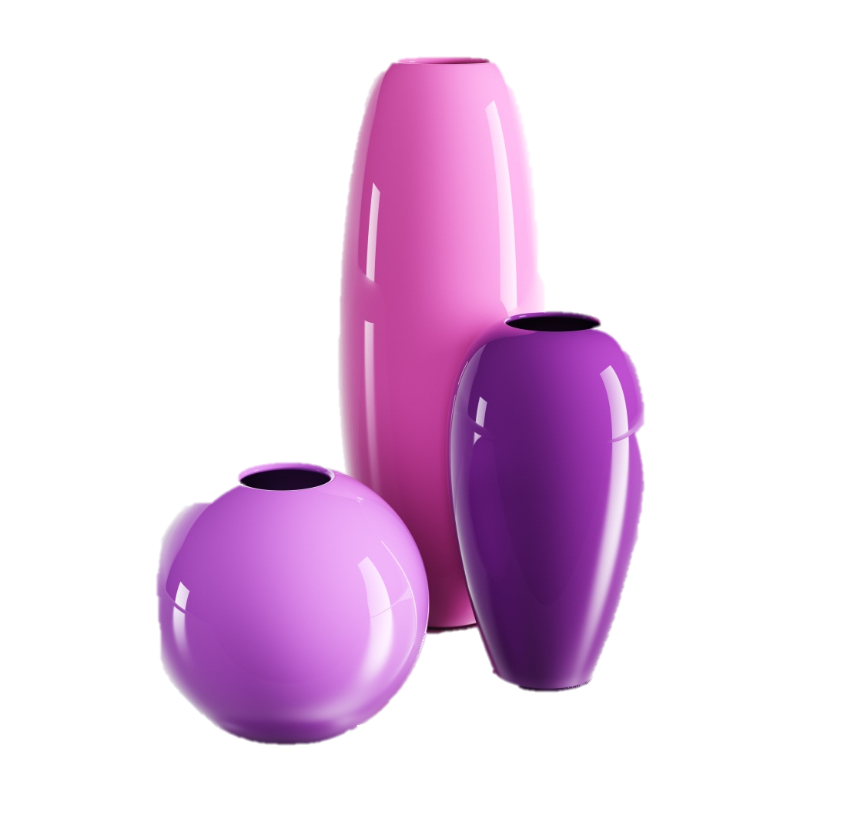
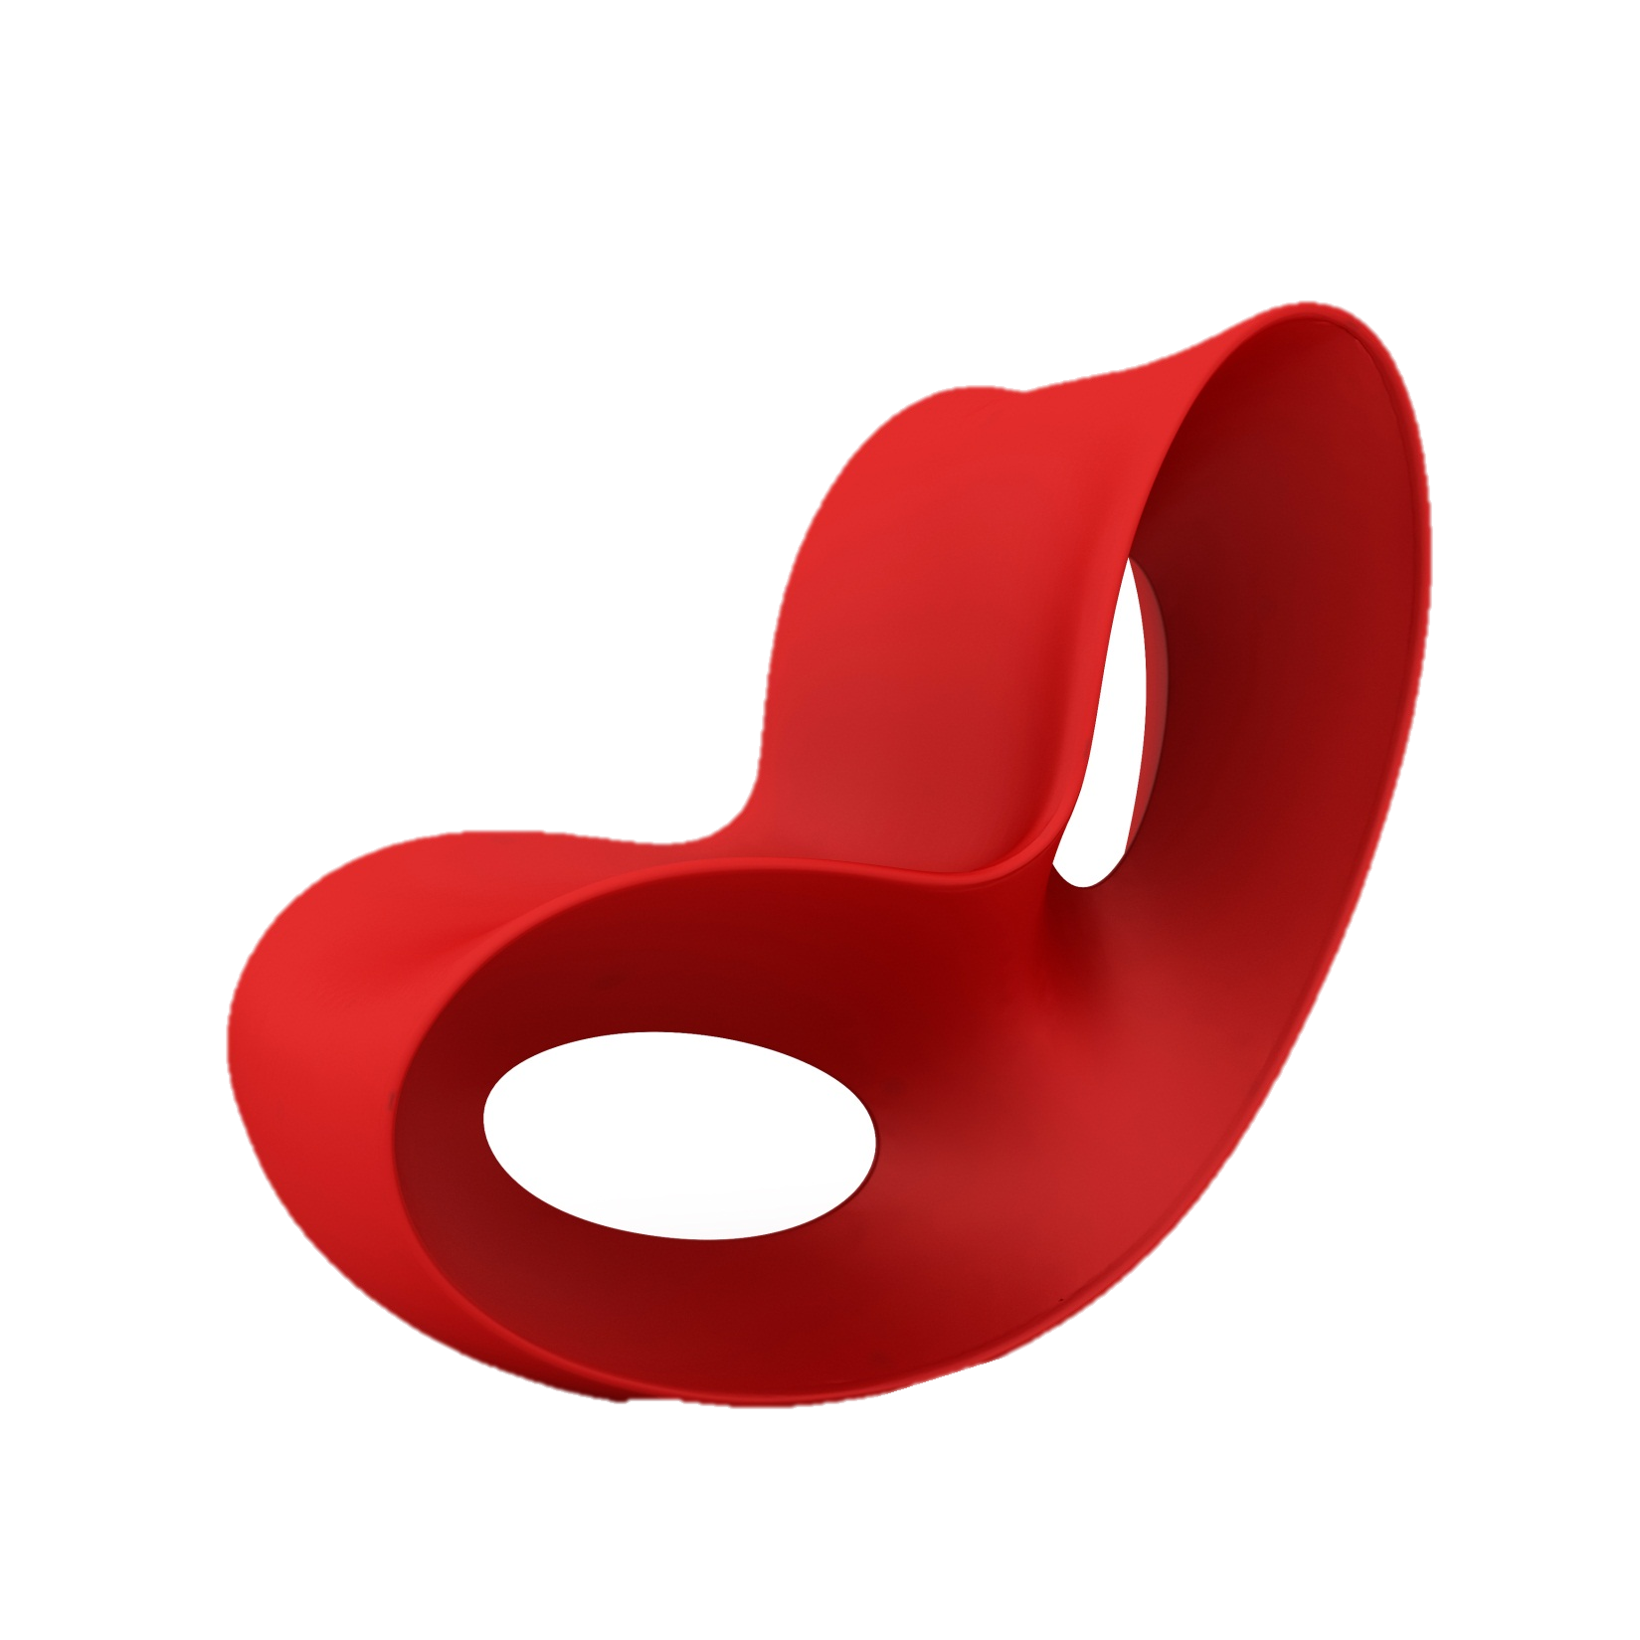
การงานอาชีพและเทคโนโลยี ม. 3
หน่วยการเรียนรู้ที่ 5 พื้นฐานการสร้างสิ่งของเครื่องใช้
แผนการจัดการเรียนรู้ที่ 14
การออกแบบสิ่งของเครื่องใช้
เวลา 2 ชั่วโมง
383
Notes:
แผนการจัดการเรียนรู้ที่ 14 การออกแบบสิ่งของเครื่องใช้ เวลา 2 ชั่วโมง
1. การออกแบบสิ่งของเครื่องใช้
1.1 หลักการออกแบบ
1.2 กระบวนการออกแบบ
จากหนังสือเรียน รายวิชาพื้นฐาน การงานอาชีพและเทคโนโลยี ม. 3 เล่ม 1 ของบริษัท สำนักพิมพ์วัฒนาพานิช จำกัด (ใช้คู่กับคู่มือครู แผนการจัดการเรียนรู้ การงานอาชีพและเทคโนโลยี ม. 3 เล่ม 1 หน่วยการเรียนรู้ที่ 5 พื้นฐานการสร้างสิ่งของเครื่องใช้)

Slide 14
งานลักษณะใดบ้างที่เกี่ยวข้องกับการออกแบบ
384
Notes:
1) ครูคลิกถามคำถามเพื่อกระตุ้นความคิดและความสนใจของนักเรียน
แนวคำตอบ: งานเขียนแบบ งานประดิษฐ์ของใช้หรือของตกแต่ง
2) ครูอธิบายเกี่ยวกับการออกแบบสิ่งของเครื่องใช้เพื่อเชื่อมโยงเข้าสู่เนื้อหาที่จะเรียน
ครูใช้เวลาในการนำเข้าสู่บทเรียนประมาณ 5 นาที (หรือให้ครูใช้เวลาตามความเหมาะสม)

Slide 15
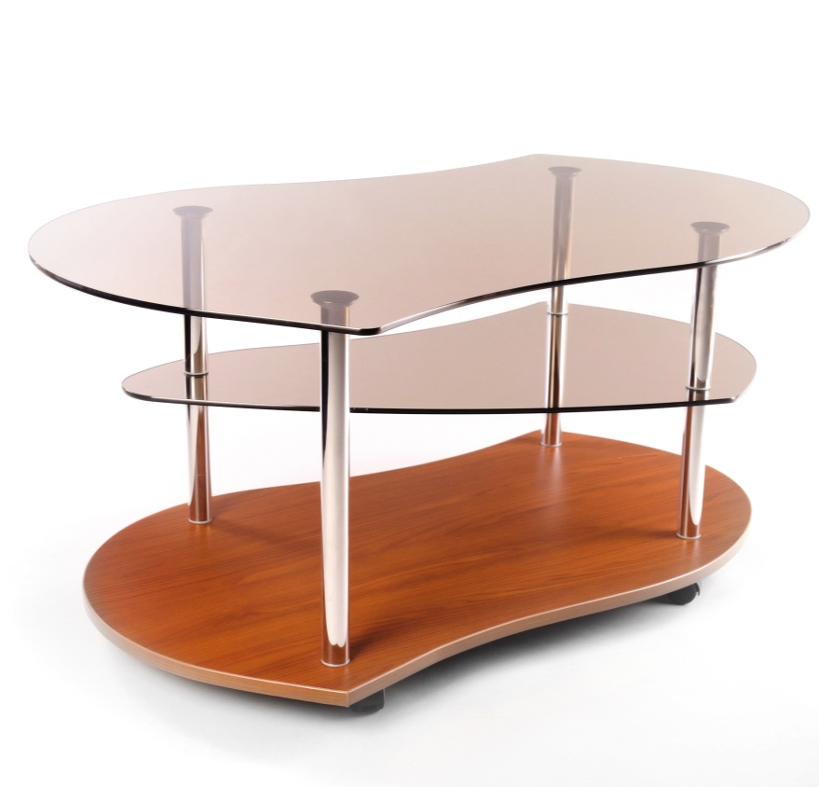
1. การออกแบบสิ่งของเครื่องใช้
1.1 หลักการออกแบบ
หลักการออกแบบสิ่งของเครื่องใช้
1. หน้าที่ใช้สอย
ออกแบบได้ตรงตามหน้าที่
2. ความปลอดภัย
ใช้งานได้อย่างปลอดภัย ไม่ก่อให้เกิดอันตราย
3. ความแข็งแรง
เลือกใช้วัสดุที่มีความแข็งแรง รองรับน้ำหนักได้
การออกแบบชั้นวางของ
385
Notes:
1. การออกแบบสิ่งของเครื่องใช้
1.1 หลักการออกแบบ
1) ครูคลิกภาพชั้นวางของ แล้วให้นักเรียนแสดงความคิดเห็นเกี่ยวกับหลักการออกแบบ
2) ครูคลิกเพื่ออธิบายเพิ่มเติมเกี่ยวกับหลักการออกแบบสิ่งของเครื่องใช้ โดยบูรณาการศิลปะเรื่อง เทคนิคทางศิลปะและกระบวนการออกแบบเพื่อสร้างสิ่งของเครื่องใช้
3) นักเรียนศึกษาเพิ่มเติมเกี่ยวกับหลักการออกแบบสิ่งของเครื่องใช้ จากหนังสือเรียน รายวิชาพื้นฐาน การงานอาชีพและเทคโนโลยี ม. 3 เล่ม 1 หน้า 91–92
ครูใช้เวลาในการจัดกิจกรรมการเรียนรู้ประมาณ 90 นาที (หรือให้ครูใช้เวลาตามความเหมาะสม)

Slide 16
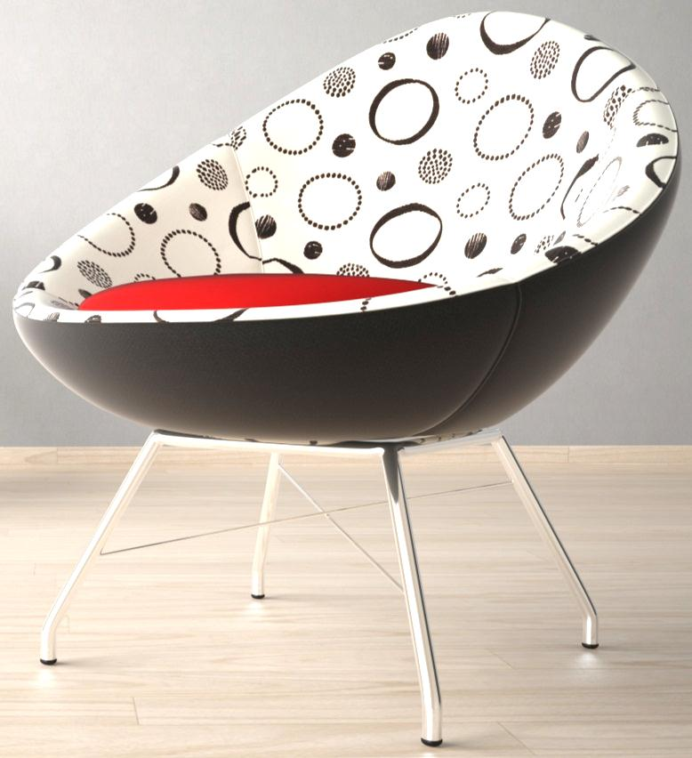
1. การออกแบบสิ่งของเครื่องใช้
1.1 หลักการออกแบบ
หลักการออกแบบสิ่งของเครื่องใช้
4. ความสะดวกสบาย
ในการใช้
มีขนาดความสูงพอเหมาะและนั่งได้สบาย
5. ความสวยงาม
มีรูปทรงแปลกตาและ สีสันสวยงาม
6. ราคา
ตั้งราคาตรงตามความต้องการของตลาด
การออกแบบเก้าอี้
386
Notes:
1. การออกแบบสิ่งของเครื่องใช้
1.1 หลักการออกแบบ
1) ครูคลิกภาพเก้าอี้ แล้วให้นักเรียนแสดงความคิดเห็นเกี่ยวกับหลักการออกแบบ
2) ครูคลิกเพื่ออธิบายเพิ่มเติมเกี่ยวกับหลักการออกแบบสิ่งของเครื่องใช้ โดยบูรณาการศิลปะเรื่อง รูปทรง รูปร่าง และขนาด
3) นักเรียนร่วมกันอภิปรายเกี่ยวกับหลักการออกแบบเก้าอี้ แล้วสรุป

Slide 17
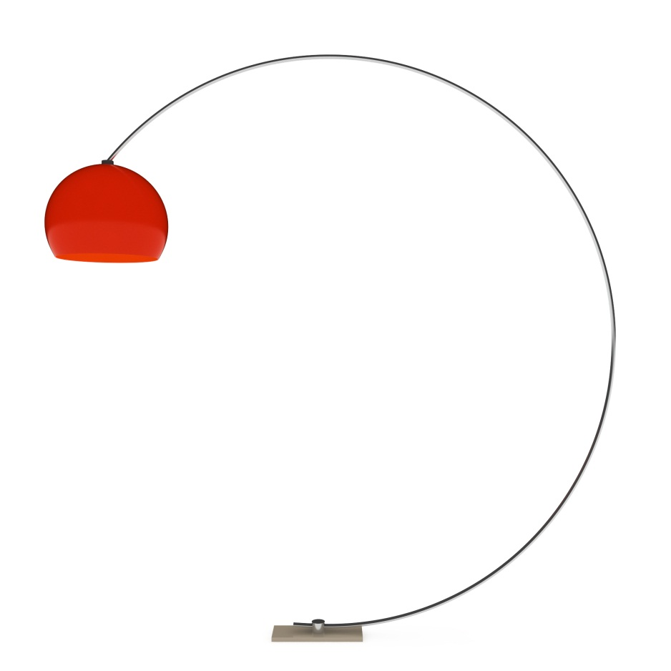
1. การออกแบบสิ่งของเครื่องใช้
1.1 หลักการออกแบบ
หลักการออกแบบสิ่งของเครื่องใช้
7. ซ่อมแซมได้ง่าย
บำรุงรักษาได้ง่าย มีอะไหล่และมีแหล่งให้บริการ
8. วัสดุและวิธีการ
ผลิต
ใช้วัสดุที่มีคุณภาพและมีวิธีการผลิตที่ทันสมัย
ชิ้นส่วนต่าง ๆ มีน้ำหนักเบา สามารถถอดออกและประกอบใหม่ได้
9. การขนส่ง
การออกแบบโคมไฟ
387
Notes:
1. การออกแบบสิ่งของเครื่องใช้
1.1 หลักการออกแบบ
1) ครูคลิกภาพโคมไฟ แล้วให้นักเรียนแสดงความคิดเห็นเกี่ยวกับหลักการออกแบบ
2) ครูคลิกเพื่ออธิบายเพิ่มเติมเกี่ยวกับหลักการออกแบบสิ่งของเครื่องใช้ โดยบูรณาการวิทยาศาสตร์เรื่อง คุณสมบัติของวัสดุที่นำมาผลิตสิ่งของเครื่องใช้
3) นักเรียนเขียนแผนที่ความคิดสรุปความรู้เกี่ยวกับหลักการออกแบบโคมไฟ

Slide 18
1. การออกแบบสิ่งของเครื่องใช้
1.1 หลักการออกแบบ
การออกแบบสิ่งของเครื่องใช้หลักการใดที่มีผลต่อรสนิยมของผู้บริโภค
ความสวยงาม
Notes:
1. การออกแบบสิ่งของเครื่องใช้
1.1 หลักการออกแบบ
1) ครูคลิกถามคำถามเพื่อตรวจสอบความเข้าใจของนักเรียน
2) ครูคลิกเฉลยแนวคำตอบ

Slide 19
1. การออกแบบสิ่งของเครื่องใช้
1.2 กระบวนการออกแบบ
1. การกำหนดปัญหาหรือความต้องการ
2. การวิเคราะห์ปัญหาหรือความต้องการ
3.การกำหนดความต้องการของการออกแบบ
389
Notes:
1. การออกแบบสิ่งของเครื่องใช้
1.2 กระบวนการออกแบบ
1) นักเรียนอาสาสมัครเล่าประสบการณ์เกี่ยวกับการออกแบบผลงานของตนเอง
2) ครูคลิกเพื่ออธิบายเพิ่มเติมเกี่ยวกับกระบวนการออกแบบ โดยบูรณาการวิทยาศาสตร์เรื่อง ความสัมพันธ์ของกระบวนการออกแบบและกระบวนการเทคโนโลยี
3) นักเรียนศึกษาเพิ่มเติมเกี่ยวกับกระบวนการออกแบบ จากหนังสือเรียน รายวิชาพื้นฐาน การงานอาชีพและเทคโนโลยี ม. 3 เล่ม 1 หน้า 92–93

Slide 20
1. การออกแบบสิ่งของเครื่องใช้
1.2 กระบวนการออกแบบ
4. การสร้างทางเลือกหรือออกแบบชิ้นงาน
5. การตัดสินใจเลือกแบบที่ดีที่สุด
6. การปรับปรุงข้อบกพร่องของชิ้นงาน
390
Notes:
1. การออกแบบสิ่งของเครื่องใช้
1.2 กระบวนการออกแบบ
1) ครูคลิกเพื่ออธิบายเพิ่มเติมเกี่ยวกับกระบวนการออกแบบ โดยบูรณาการศิลปะเรื่อง การเขียนภาพร่างหรือภาพสเกตช์
2) นักเรียนร่วมกันสรุปความรู้เกี่ยวกับกระบวนการออกแบบ

Slide 21
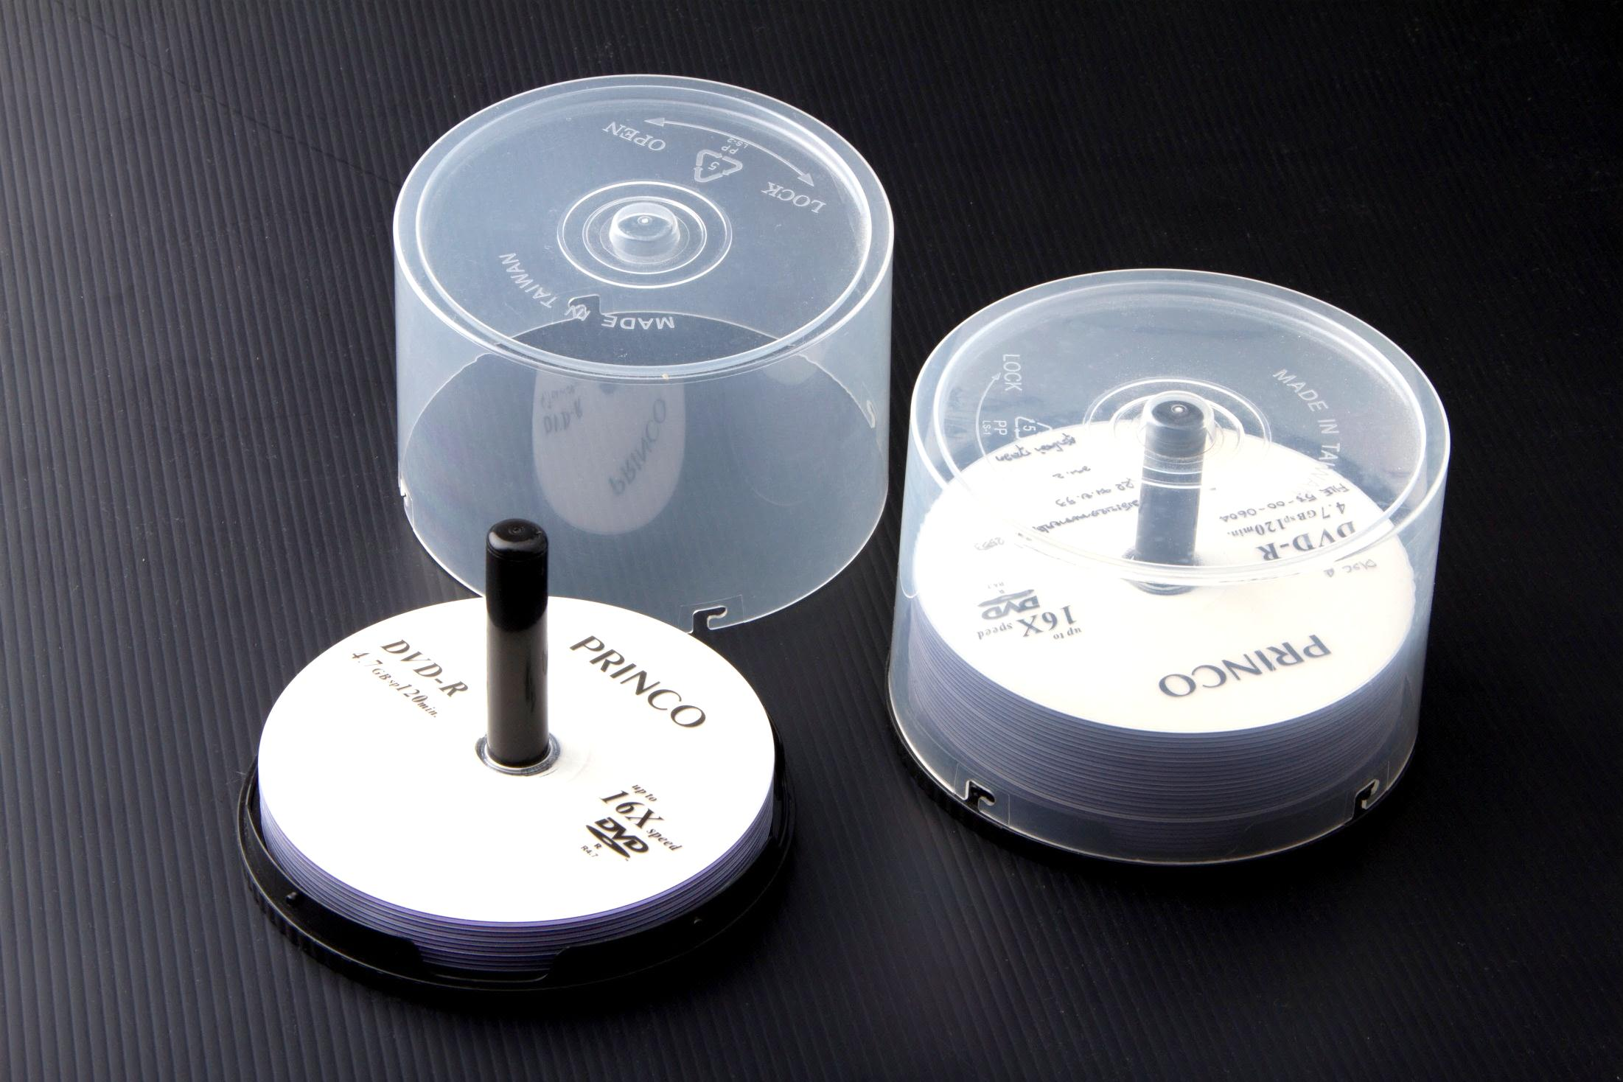
1. การออกแบบสิ่งของเครื่องใช้
1.2 กระบวนการออกแบบ
ตัวอย่างการออกแบบสิ่งของเครื่องใช้ตามกระบวนการออกแบบ
1. การกำหนดปัญหาหรือความต้องการ
ต้องการทำชั้นวางซีดีสำหรับเก็บแผ่นซีดี
391
Notes:
1. การออกแบบสิ่งของเครื่องใช้
1.2 กระบวนการออกแบบ
1) นักเรียนอาสาสมัครเล่าประสบการณ์เกี่ยวกับการออกแบบสิ่งของเครื่องใช้ตามกระบวนการออกแบบ
2) ครูคลิกภาพเพื่ออธิบายเพิ่มเติมเกี่ยวกับการออกแบบชั้นวางซีดีตามกระบวนการออกแบบ ขั้นตอนที่ 1 การกำหนดปัญหาหรือความต้องการ
3) นักเรียนศึกษาเพิ่มเติมเกี่ยวกับตัวอย่างการออกแบบสิ่งของเครื่องใช้ตามกระบวนการออกแบบ จากหนังสือเรียน รายวิชาพื้นฐาน การงานอาชีพและเทคโนโลยี ม. 3 เล่ม 1 หน้า 92–93

Slide 22
1. การออกแบบสิ่งของเครื่องใช้
1.2 กระบวนการออกแบบ
ตัวอย่างการออกแบบสิ่งของเครื่องใช้ตามกระบวนการออกแบบ
2. การวิเคราะห์ปัญหาหรือความต้องการ
1. ชั้นวางซีดีควรออกแบบโดยประกอบกัน
เป็นชั้น ๆ
2. ชั้นวางซีดีควรมีความแข็งแรงและ
มีความทันสมัย
3. ชั้นวางซีดีควรมีขนาดช่องสำหรับเก็บ
แผ่นซีดีที่เหมาะสมและมีขนาดเท่ากัน
392
Notes:
1. การออกแบบสิ่งของเครื่องใช้
1.2 กระบวนการออกแบบ
1) นักเรียนร่วมกันวิเคราะห์ปัญหาหรือความต้องการในการออกแบบชั้นวางซีดี
2) ครูคลิกเพื่ออธิบายเพิ่มเติมเกี่ยวกับการออกแบบชั้นวางซีดีตามกระบวนการออกแบบ 2 การวิเคราะห์ปัญหาหรือความต้องการ แล้วเปิดโอกาสให้นักเรียนซักถาม
3) นักเรียนแบ่งกลุ่ม อภิปรายเกี่ยวกับการวิเคราะห์ปัญหาหรือความต้องการในการออกแบบชั้นวางซีดี แล้วสรุป

Slide 23
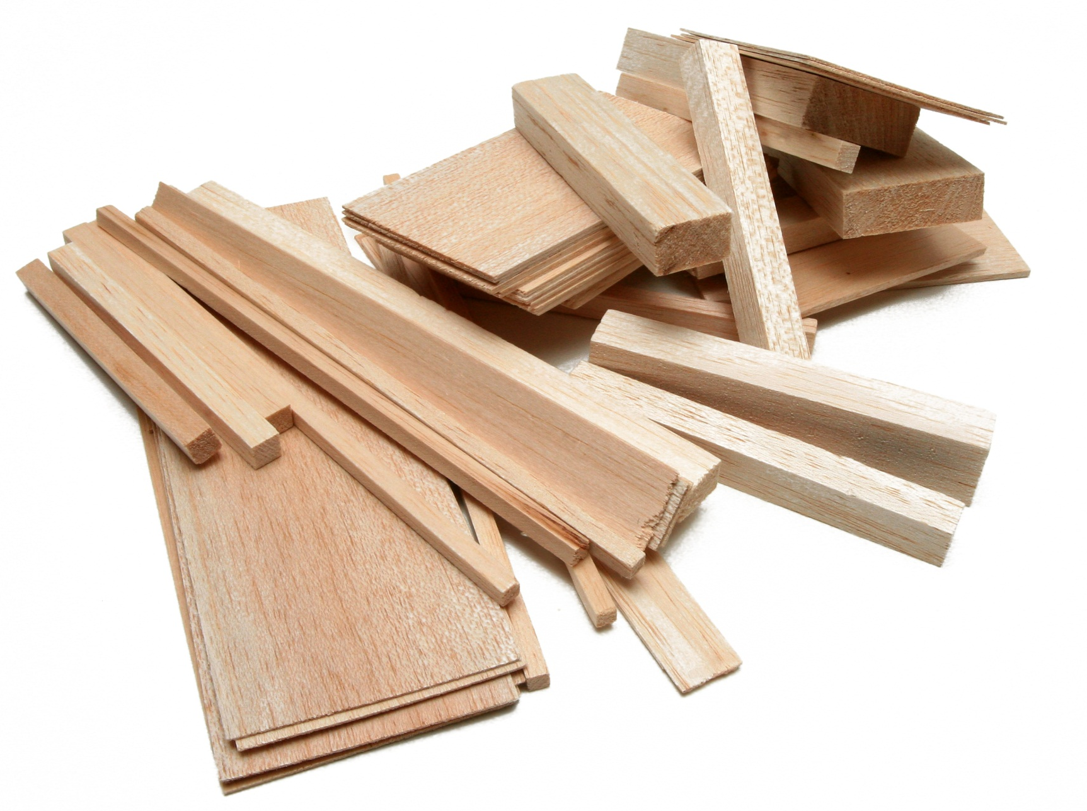
1. การออกแบบสิ่งของเครื่องใช้
1.2 กระบวนการออกแบบ
ตัวอย่างการออกแบบสิ่งของเครื่องใช้ตามกระบวนการออกแบบ
3. การกำหนดความต้องการของการออกแบบ
ต้องการออกแบบชั้นวางซีดีที่ทำจากไม้ มีหลายชั้น มีความแข็งแรง และสวยงาม
393
Notes:
1. การออกแบบสิ่งของเครื่องใช้
1.2 กระบวนการออกแบบ
1) ครูคลิกภาพเพื่ออธิบายเกี่ยวกับการออกแบบชั้นวางซีดีตามกระบวนการออกแบบ ขั้นตอนที่ 3 การกำหนดความต้องการของการออกแบบ
2) นักเรียนร่วมกันแสดงความคิดเห็นเกี่ยวกับกำหนดความต้องการของการออกแบบชั้นวางซีดี

Slide 24
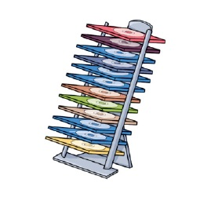
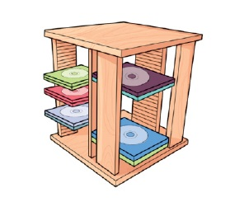
1. การออกแบบสิ่งของเครื่องใช้
1.2 กระบวนการออกแบบ
ตัวอย่างการออกแบบสิ่งของเครื่องใช้ตามกระบวนการออกแบบ
4. การสร้างทางเลือกหรือออกแบบชิ้นงาน
แบบที่ 1
แบบที่ 2
แบบที่ 3
394
Notes:
1. การออกแบบสิ่งของเครื่องใช้
1.2 กระบวนการออกแบบ
1) นักเรียนอาสาสมัครออกแบบชั้นวางซีดีตามความสนใจ
2) ครูคลิกภาพเพื่ออธิบายเกี่ยวกับการออกแบบชั้นวางซีดีตามกระบวนการออกแบบ ขั้นตอนที่ 4 การสร้างทางเลือกหรือออกแบบชิ้นงาน
3) นักเรียนเปรียบเทียบข้อดีและข้อเสียของรูปแบบชั้นวางซีดีทั้ง 3 แบบ

Slide 25
1. การออกแบบสิ่งของเครื่องใช้
1.2 กระบวนการออกแบบ
ตัวอย่างการออกแบบสิ่งของเครื่องใช้ตามกระบวนการออกแบบ
5. การตัดสินใจเลือกแบบที่ดีที่สุด
เลือกทำชั้นวางซีดีแบบที่ 2 เพราะทำจากไม้อัด ซึ่งเป็นวัสดุที่หาได้ง่าย ราคาไม่แพง มีความแข็งแรง และดูแลรักษาง่าย
แบบที่ 2
6. การปรับปรุงข้อบกพร่องของชิ้นงาน
ชั้นวางซีดีที่ทำจากไม้อัดควรทาด้วยเชลแล็กหรือน้ำมันเคลือบเงา เพื่อความสวยงามและคงทน
395
Notes:
1. การออกแบบสิ่งของเครื่องใช้
1.2 กระบวนการออกแบบ
1) ครูคลิกภาพเพื่ออธิบายเกี่ยวกับการออกแบบชั้นวางซีดีตามกระบวนการออกแบบ ขั้นตอนที่ 5 การตัดสินใจเลือกแบบที่ดีที่สุด แล้วเปิดโอกาสให้นักเรียนซักถาม
2) นักเรียนร่วมกันบอกวิธีการปรับปรุงข้อบกพร่องของชิ้นงาน
3) ครูคลิกเพื่ออธิบายเกี่ยวกับการออกแบบชั้นวางซีดีตามกระบวนการออกแบบ ขั้นตอนที่ 6 การปรับปรุงข้อบกพร่องของชิ้นงาน
4) นักเรียนร่วมกันสรุปความรู้เกี่ยวกับการออกแบบชั้นวางซีดี

Slide 26
1. การออกแบบสิ่งของเครื่องใช้
1.2 กระบวนการออกแบบ
“ครูต้องการออกแบบชั้นวางของ ให้สามารถวางที่มุมห้องได้” ครูปฏิบัติ อยู่ในขั้นตอนใดของกระบวนการออกแบบ
การกำหนดความต้องการ ของการออกแบบ
Notes:
1. การออกแบบสิ่งของเครื่องใช้
1.2 กระบวนการออกแบบ
1) ครูคลิกถามคำถามเพื่อตรวจสอบความเข้าใจของนักเรียน
2) ครูคลิกเฉลยแนวคำตอบ

Slide 27
1. การออกแบบสิ่งของเครื่องใช้
1.2 กระบวนการออกแบบ
บูรณาการอาเซียน
ประเทศไทยออกแบบชิ้นส่วนและอะไหล่รถยนต์เพื่อส่งออก ไปจำหน่ายในประเทศสิงคโปร์
Notes:
1. การออกแบบสิ่งของเครื่องใช้
1.2 กระบวนการออกแบบ
ครูคลิกบูรณาการอาเซียนเกี่ยวกับการออกแบบสิ่งของเครื่องใช้ของประเทศสมาชิกอาเซียน

Slide 28
1. การออกแบบสิ่งของเครื่องใช้
1.2 กระบวนการออกแบบ
คำชี้แจง นักเรียนออกแบบสิ่งของเครื่องใช้ในชีวิตประจำวัน 1 อย่าง แล้วตอบคำถาม
1. สิ่งของเครื่องใช้คืออะไร
ชั้นวางซีดี
2. นักเรียนนำองค์ประกอบศิลป์อะไรบ้างมาใช้ในการออกแบบ
เพื่อจุดประสงค์ใด
เส้น ลักษณะผิว รูปร่าง รูปทรง และสี เพื่อสร้างสิ่งของเครื่องใช้ให้เป็นรูปแบบที่ต้องการ
398
Notes:
1. การออกแบบสิ่งของเครื่องใช้
1.2 กระบวนการออกแบบ
1) ครูให้นักเรียนปฏิบัติกิจกรรมที่ 43 สัมพันธ์กันอย่างไร (ในแบบฝึกทักษะ รายวิชาพื้นฐาน การงานอาชีพและเทคโนโลยี ม. 3 เล่ม 1)
2) ครูให้นักเรียนปฏิบัติกิจกรรมที่ 44 ดีไซน์เครื่องใช้ (ในแบบฝึกทักษะ รายวิชาพื้นฐาน การงานอาชีพและเทคโนโลยี ม. 3 เล่ม 1)

Slide 29
1. การออกแบบสิ่งของเครื่องใช้
1.2 กระบวนการออกแบบ
3. กระบวนการออกแบบที่นำมาใช้ได้แก่อะไรบ้าง
การกำหนดปัญหาหรือความต้องการ การวิเคราะห์ปัญหาหรือความต้องการ การกำหนดความต้องการของการออกแบบ การสร้างทางเลือกหรือออกแบบชิ้นงาน การตัดสินใจเลือกแบบที่ดีที่สุด
4. สิ่งของเครื่องใช้ที่ออกแบบมีจุดเด่นและจุดด้อยอย่างไร
จุดเด่น คือ มีความแข็งแรง รูปแบบทันสมัย และประกอบชิ้นส่วนได้ง่าย
จุดด้อย คือ วัสดุที่นำมาใช้ไม่สวยงามและไม่ทนทาน
5. สิ่งของเครื่องใช้นี้นำไปใช้ประโยชน์อะไร
นำไปใช้เก็บแผ่นซีดี
6. นักเรียนมีความรู้สึกอย่างไรจากการทำงานชิ้นนี้
มีความภูมิใจในผลงานของตนเอง
399
Notes:
1. การออกแบบสิ่งของเครื่องใช้
1.2 กระบวนการออกแบบ
ครูให้นักเรียนปฏิบัติกิจกรรมที่ 44 ดีไซน์เครื่องใช้ (ในแบบฝึกทักษะ รายวิชาพื้นฐาน การงานอาชีพและเทคโนโลยี ม. 3 เล่ม 1)

Slide 30
?
?
คำถามทบทวนความรู้
การตัดสินใจเลือกแบบที่ดีที่สุดในกระบวนการออกแบบควรพิจารณาจากสิ่งใด
การเปรียบเทียบข้อดีและข้อเสีย จากการเขียนภาพร่างและข้อจำกัดต่าง ๆ แล้วนำมาคิดวางแผนออกแบบชิ้นงานจริง
400
Notes:
1) ครูคลิกเพื่อถามคำถามทบทวนความรู้ของนักเรียน
2) ครูคลิกเฉลยแนวคำตอบ

Slide 31
สรุปความรู้
การออกแบบสิ่งของเครื่องใช้
การออกแบบเป็นการวางแผนสร้างสรรค์รูปแบบ โดยจัดส่วนประกอบของการออกแบบให้สัมพันธ์กับประโยชน์ใช้สอย วัสดุ และการสร้างสิ่งของเครื่องใช้ได้อย่างครบถ้วน ซึ่งหลักการออกแบบ ได้แก่ หน้าที่ใช้สอย ความปลอดภัย ความแข็งแรง ความสะดวกสบายในการใช้ ความสวยงาม ราคา การซ่อมแซมได้ง่าย วัสดุและวิธีการผลิต และการขนส่ง
กระบวนการออกแบบมี 6 ขั้นตอน ได้แก่ การกำหนดปัญหาหรือความต้องการ การวิเคราะห์ปัญหาหรือความต้องการ การกำหนดความต้องการของการออกแบบ การสร้างทางเลือกหรือออกแบบชิ้นงาน การตัดสินใจเลือกแบบที่ดีที่สุด และการปรับปรุงข้อบกพร่องของชิ้นงาน
401
Notes:
1) นักเรียนร่วมกันสรุปความรู้เกี่ยวกับการออกแบบสิ่งของเครื่องใช้
2) ครูคลิกเพื่อสรุปความรู้เรื่อง การออกแบบสิ่งของเครื่องใช้ และให้ความรู้เสริมในส่วนที่นักเรียนสรุปไม่ถูกต้อง
ครูใช้เวลาในการสรุปประมาณ 10 นาที (หรือให้ครูใช้เวลาตามความเหมาะสม)

